Slide 1




Муниципальное дошкольное образовательное учреждение детский сад №54 «Ромашка»
Игровой проект
«ЛЮБИМАЯ ИГРУШКА»

Slide 2

Проект
«ЛЮБИМАЯ ИГРУШКА»
Тип проекта :
долгосрочный
Сроки реализации:
сентябрь 2011 - январь 2012г.г.
Разработчик проекта:
Еремчукова Светлана Сергеевна,
воспитатель младшей группы,
2 категория

Slide 3
Нормативная база для разработки проекта
Конвенция о правах ребенка
Закон Российской Федерации «Об образовании»
Типовое положение о дошкольном образовательном учреждении от 12 сентября 2008 г. №666
Концепция модернизации российского образования на период до 2011 года, одобренная распоряжением Правительства Российской Федерации от 29.12.2001г.№1756-п
Закон РФ «Об основных гарантиях прав ребенка»
СанПиН 2.4.1.2660-10

Slide 4


Теоретически и экспериментально обосновать педагогические условия, обеспечивающие в своей совокупности успешность развития эмоциональной отзывчивости у детей младшего дошкольного возраста в процессе формирования познавательной активности к игрушкам

Slide 5
Гипотеза
Развитие эмоциональной отзывчивости у детей третьего года жизни в процессе формирования познавательной активности к игрушкам будет успешным в результате создания и реализации проекта «Любимая игрушка»

Slide 6
Задачи
Для детей :
развивать игровые, познавательные, сенсорные, речевые способности;
учить овладевать образно-игровыми и имитационными движениями ;
формировать у ребенка эмоционально-эстетическое и бережное отношение к игрушкам.
Для родителей:
создавать в семье благоприятные условия для развития личности ребенка,учитывая опыт детей, приобретенный в детском саду.
Для педагога :
развивать социально-профессиональную компетентность и личностный потенциал.

Slide 7
Методы и приёмы
Диагностика:
- наблюдение
- анкетирование
- беседа
- тесты (психолог + педагог)
- анкеты (опрос)
- консультации
- семинар-практикум
- лекции, доклады, дискуссии, беседы
- коллективные творческие дела (конкурсы, праздники, круглый стол)

Slide 8
Исполнители проекта
Воспитатель младшей группы Светлана Сергеевна Еремчукова
Дети младшей группы
Родители

Slide 9






Изучить психолого-педагогическую литературу:
Особенности развития эмоциональной сферы детей раннего возраста.
Особенности развития предметно-отобразительной игры детей раннего возраста.
Создать
Мини музей
«Игрушки – забавы»
Мониторинг
План – схема
проекта
Провести
игры-занятия
Реализовать
выполнение
проектных мероприятий
Создать
предметно-развивающею
среду
Подготовить
информацию для родителей по темам:
Особенности развития эмоциональной сферы.
Особенности предметно-отобразительной игры.
История возникновения игрушки.
Игрушка как часть народной традиции.
Об истории кукол.
Разработать
перспективный
план игр – занятий:
С куклами.
Строительным материалом.
Машинками.

Slide 10
Функции мини музея «Игрушки – забавы»
Обогащение предметно-развивающей среды
Формирование у детей представления о музее
Сделать слово «музей» привычным и привлекательным для детей
Любой предмет может подсказать тему для интересного разговора
Посещение родителей с детьми «настоящих» музеев
Коллекция различных игрушек

Slide 11
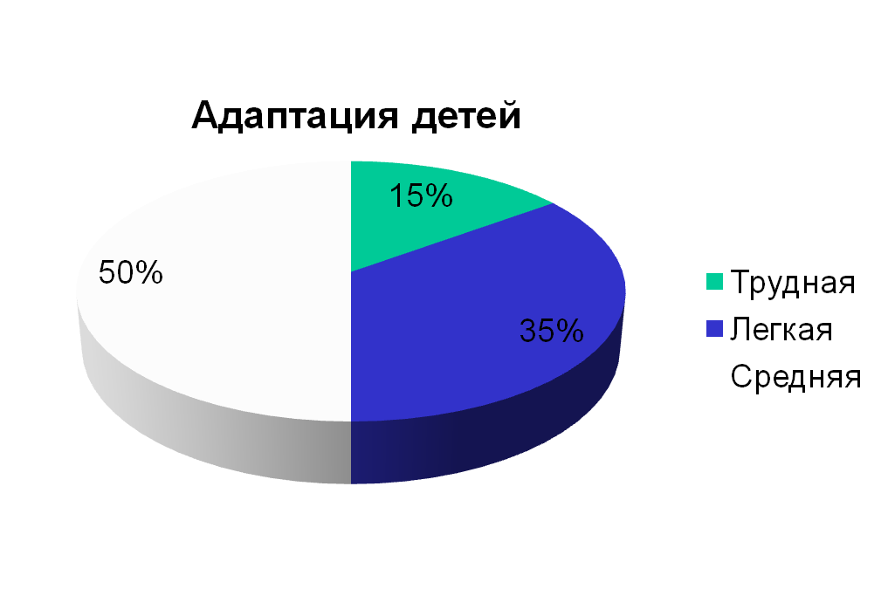
Мониторинг

Slide 12
Мониторинг

Slide 13
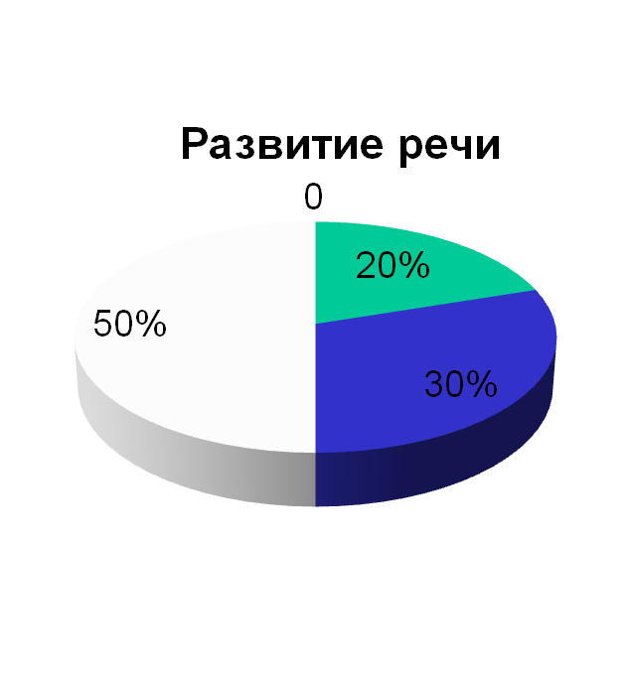
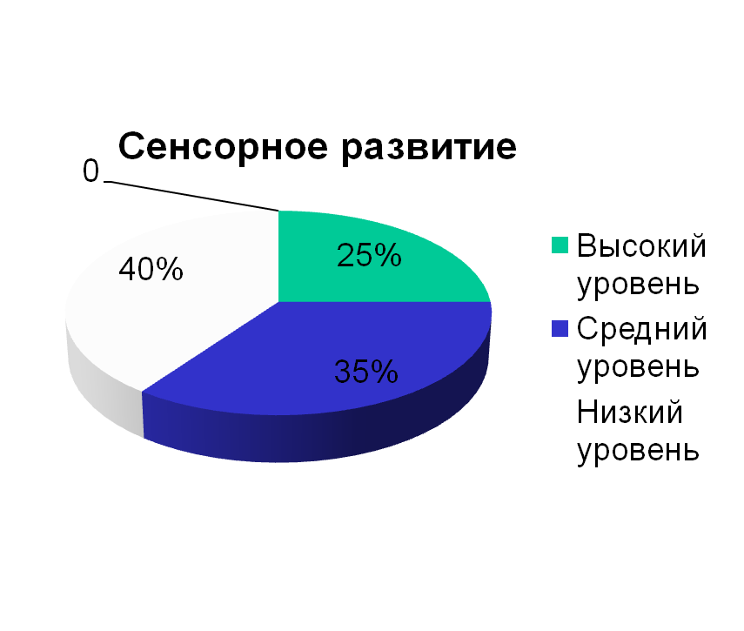
Мониторинг

Slide 14
SWOT - АНАЛИЗ
Сильные стороны | Слабые стороны
Педагоги с 1 категорией -80% | Слабая материальная база ДОУ
Постоянный поиск нетрадиционных технологий и методик по развитию речи у педагогов-80% | Недостаточно развита предметная развивающая среда
Сотрудничество и взаимопонимание педагога с родителями -95%
Высокая мотивация педагогов по использованию эффективных форм работы с родителями -90%

Slide 15
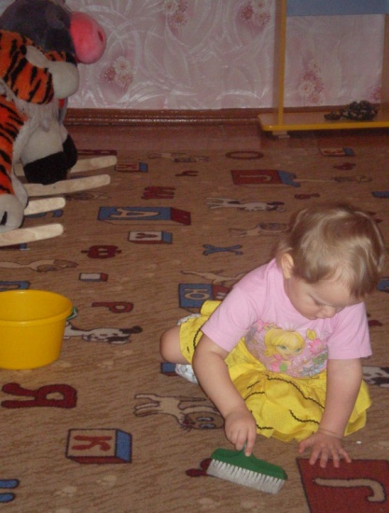
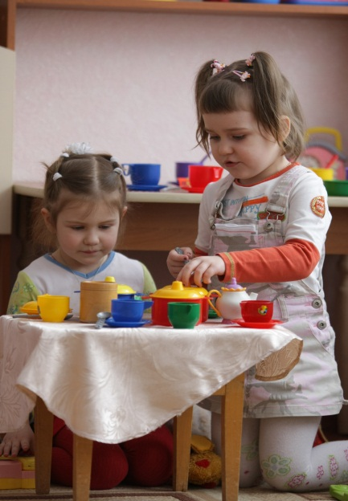
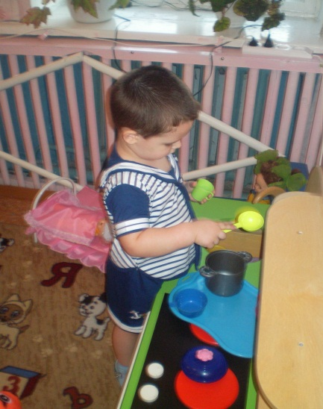
1 ЭТАП реализации проекта
Подготовительный Воспитатели + родители
Определение темы, целей и задач, содержания проекта, прогнозирование результата.
Обсуждение с родителями проекта, выяснение возможностей, средств, необходимых для его реализации.
Организация предметно - развивающей среды в группе:
- модульная детская мебель: кухонный гарнитур, кукольный игровой столик; игрушечная посуда; куклы, комплекты одежды для кукол, кроватка для младенца, коляска.

Slide 16
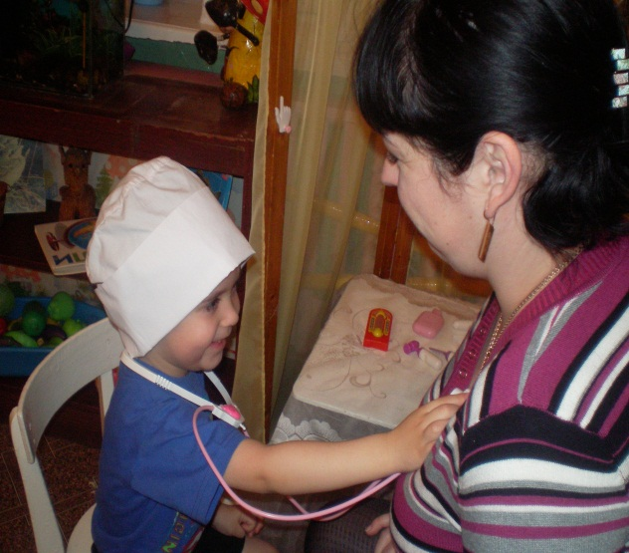
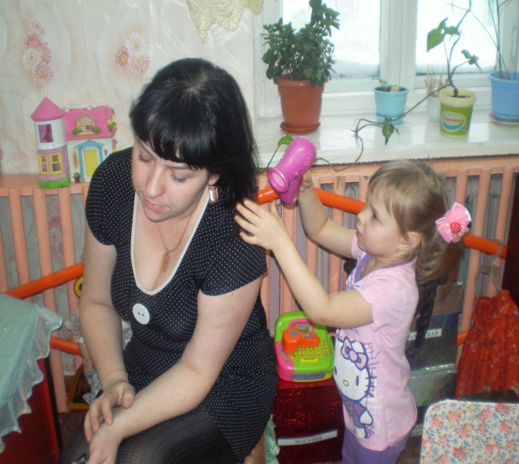

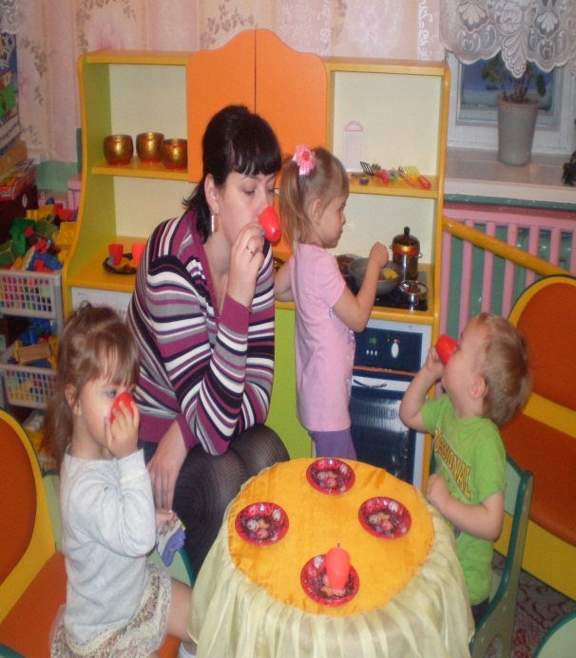


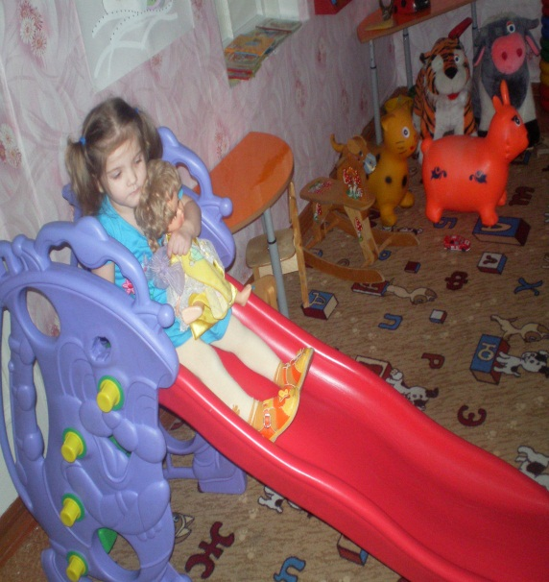
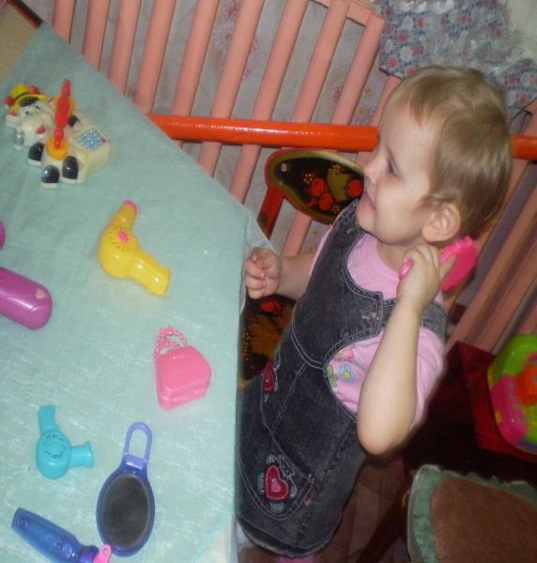


Slide 17
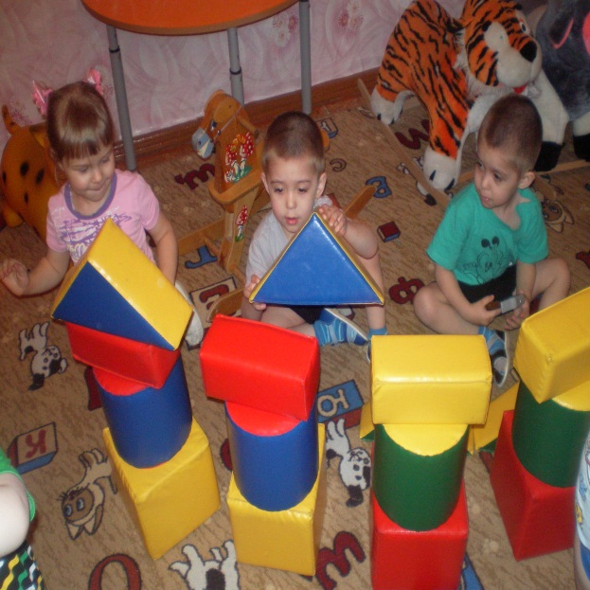
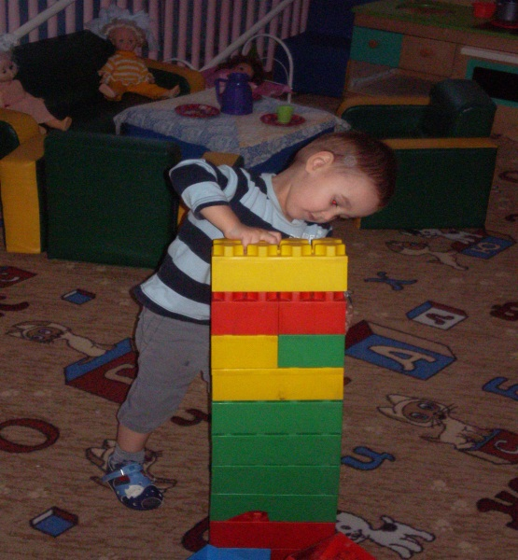
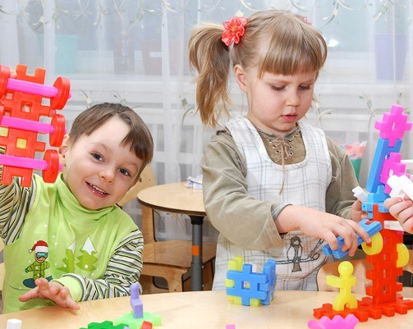
“Учимся строить”
Крупный строительный конструктор. Средний строительный конструктор. Игрушки для обыгрывания построек (фигурки людей, животных). Машины грузовые и легковые (самосвалы, грузовики, специальный транспорт).

Slide 18
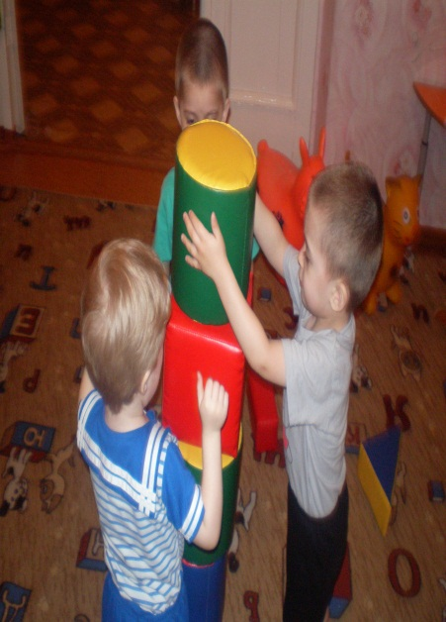
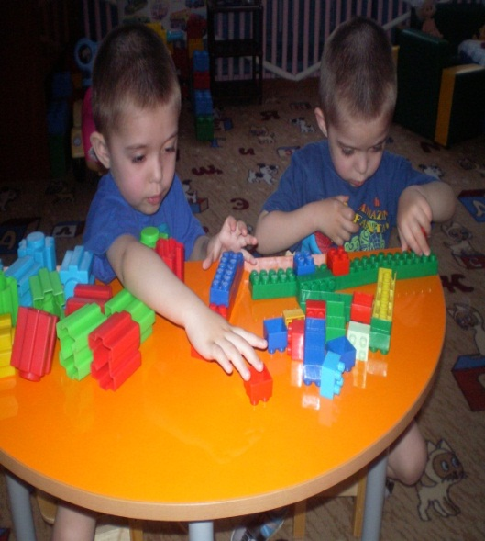
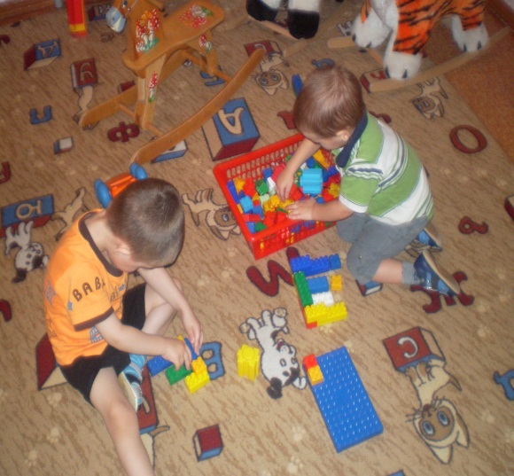
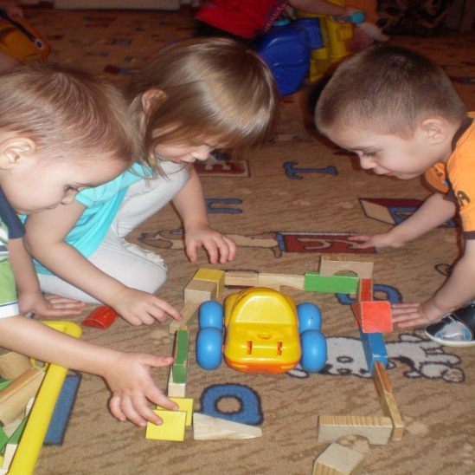
Люблю я в кубики играть –
Они мои друзья!
И даже если надо спать –
Беру в постель их я!
Из них построю я гараж,
машина будет жить,
Потом для речки берега,
водичку чтобы лить!
Для башни - тоже хорошо,
Пусть будет высока!
И домик сделаю с окном –
Какая красота!

Slide 19
2 ЭТАП реализации проекта
Накопление знаний Воспитатели + дети
Игры:
с куклами - «Угостим куклу чаем», « Накормим обедом», «Укладываем спать», « Кукла проснулась»,»Кукла встречает гостей»
с машинами – «Дом для машины», «Приехал Мишка на машине», «Покатаем кукол», «Ремонт машины»
со строительным материалом – «Строим мебель для игрушек», «Домики для игрушек», «Скамеечки для игрушек», «Машины»
дидактические игры – « Мишкины игрушки», «Чудесный мешочек», «Разрезное лото», «Подарки для игрушек»
игры для развития мелкой моторики – «Солнышко смеётся», сматывание шерстяной пряжи в клубки, сминание пальцами комочков из бумаги, «Золушка» («перебираем крупу»).
Чтение : Рассматривание:
стихов иллюстраций
потешек предметных картинок

Slide 20
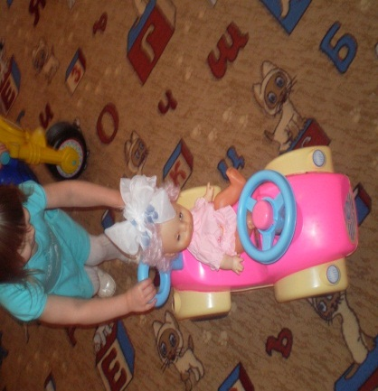
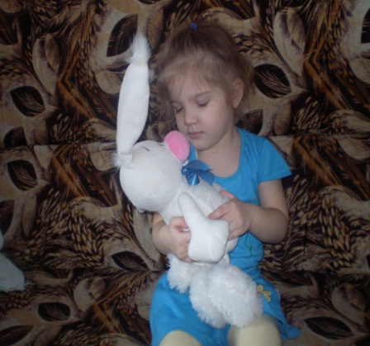

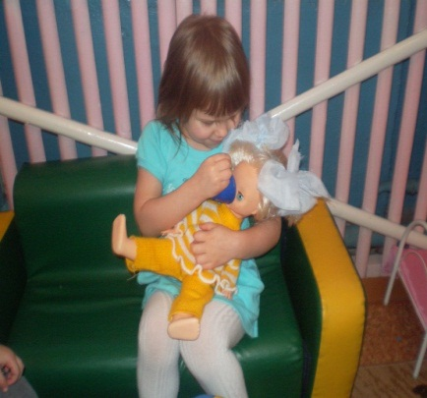
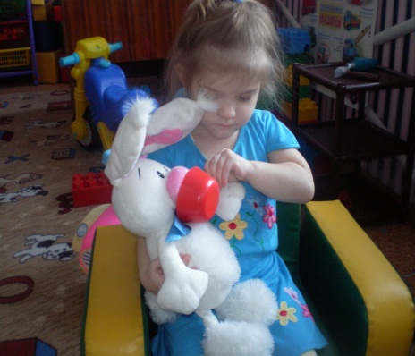
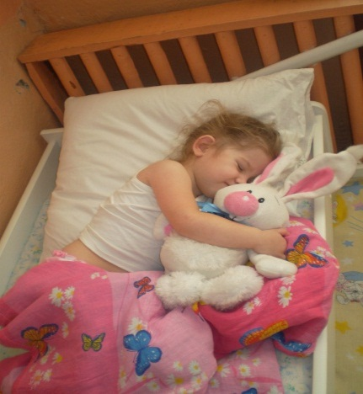
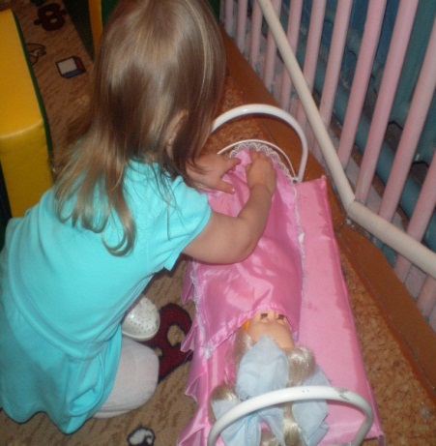
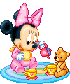

Ах ты, куколка моя,
Где же мамочка твоя?
Буду я твоей подружкой,
Поиграем с погремушкой.
Положу тебя я спать
На удобную кровать,
Буду песни тебе петь,
Буду я тебя жалеть.
Покормлю тебя я ложкой,
Кашки дам тебе немножко,
Обниму тебя скорей,
Буду мамочкой твоей!
Беленький зайчик, длинные ушки
Будешь моей любимой игрушкой,
Вместе с прогулки вернемся домой,
Спать ты сегодня будешь со мной.

Slide 21





Воспитатели + родители
Подготовка:
информационного блока для родителей:
Особенности развития эмоциональной сферы
Особенности предметно - отобразительной игры
История возникновения игрушки
Игрушка как часть народной традиции
Об истории кукол

Slide 22
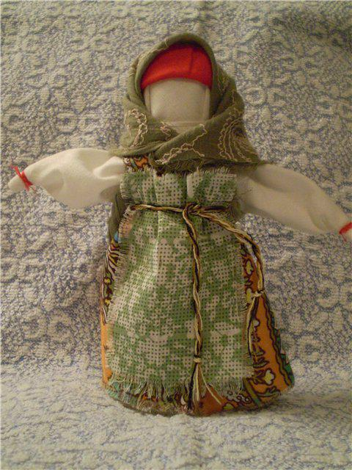
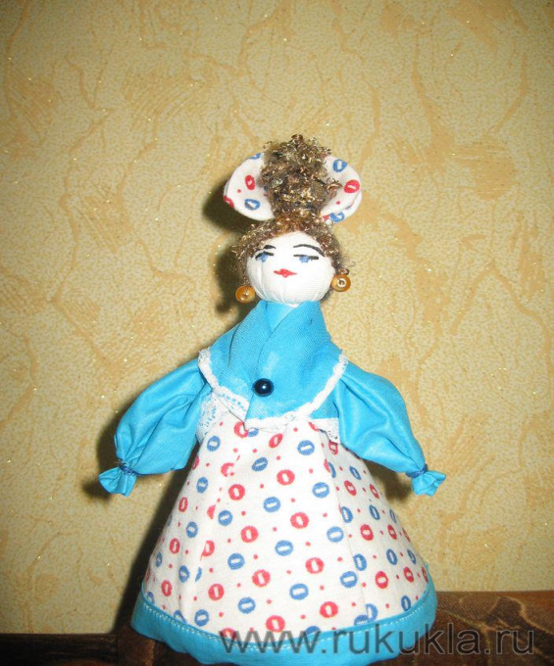
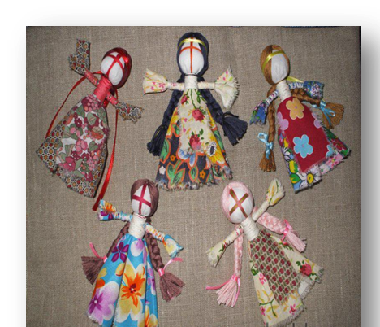
3 ЭТАП реализации проекта
Практический
- Подготовка родителями информации о народной игрушке «Тряпичные куклы»
- Изготовление игрушек «своими руками»
- Организация мини музея «Игрушки – забавы» в группе

Slide 23
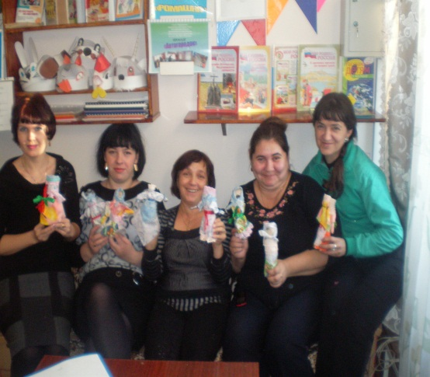
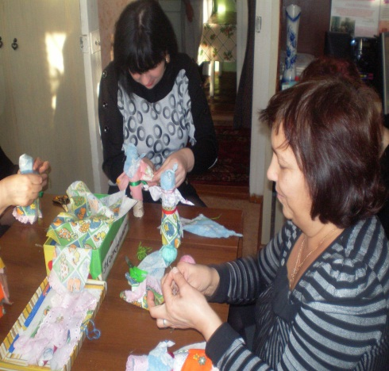

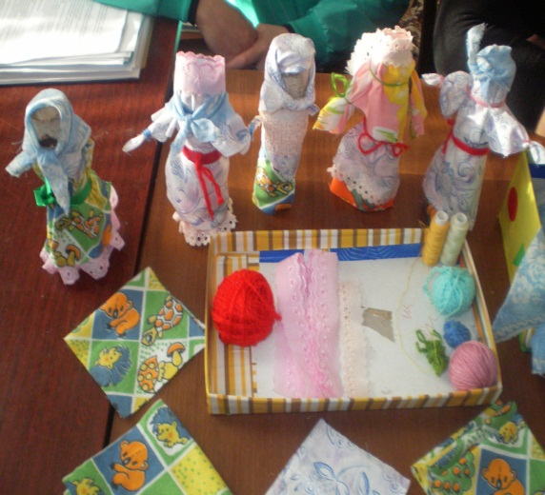
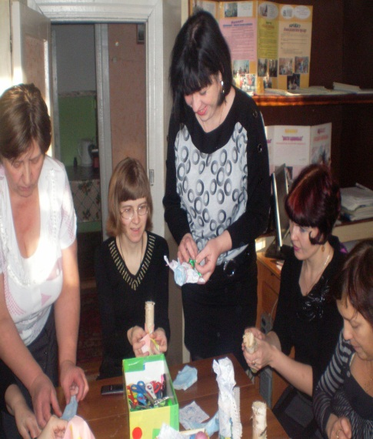
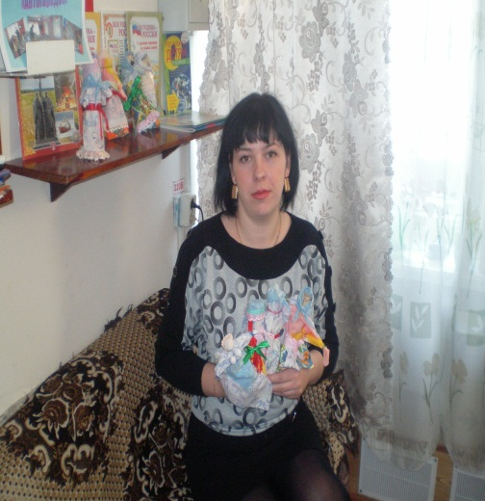

Slide 24

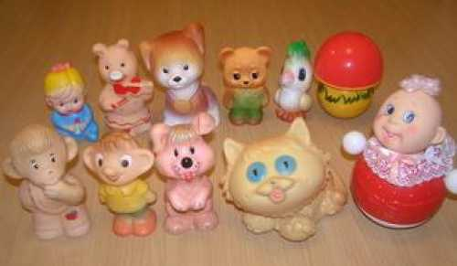
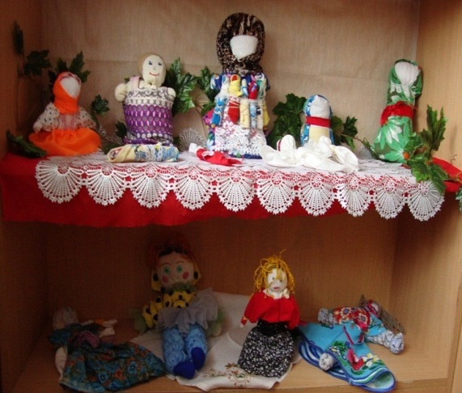
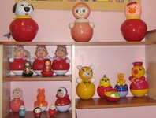

Slide 25

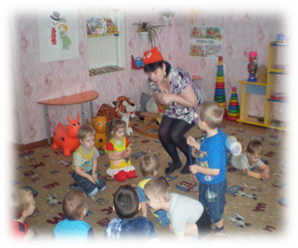
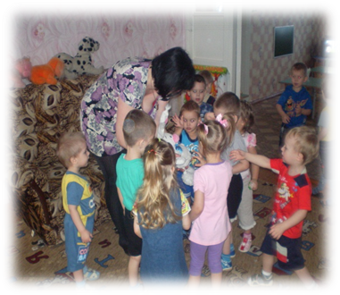
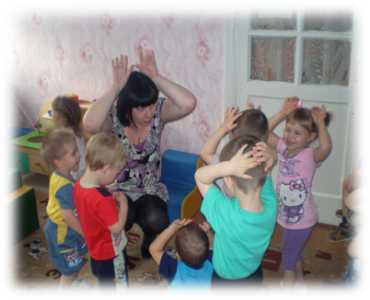
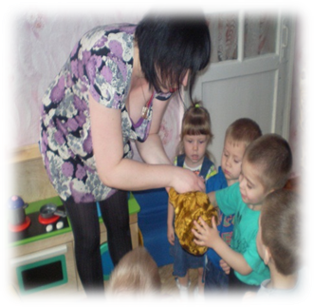
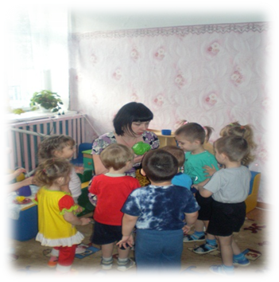


Slide 26
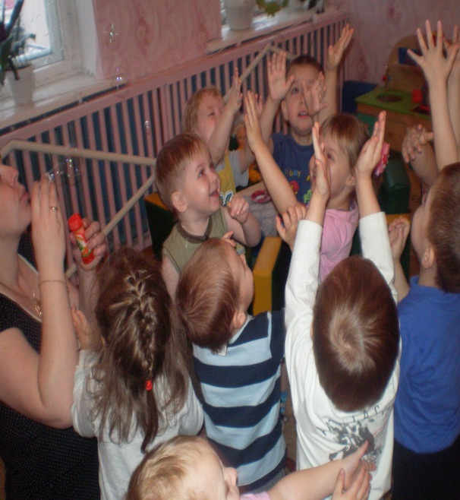

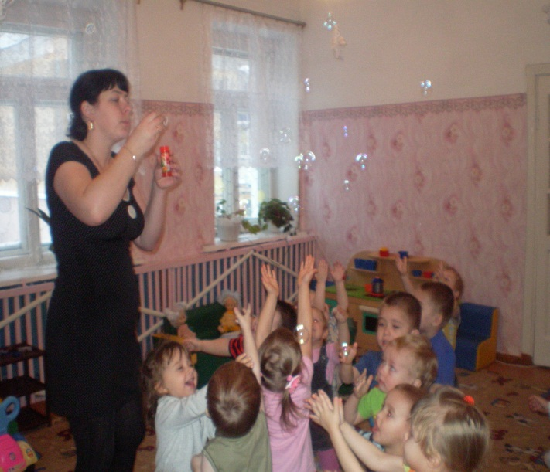
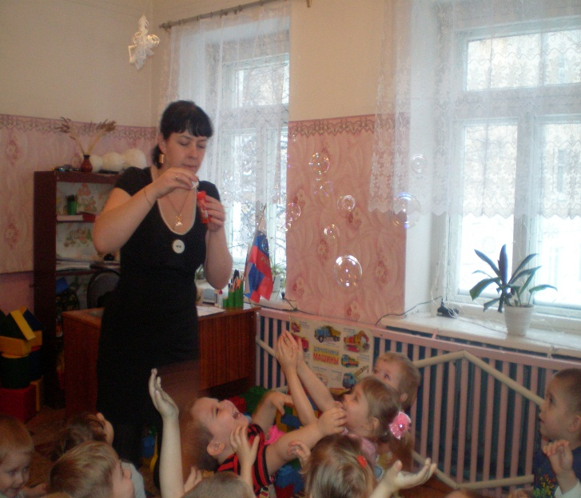
Горит, как хвост павлиний.
Каких цветов в нем нет!
Лиловый, красный, синий,
Зеленый, желтый цвет.
Сияя гладкой пленкой,
Растягиваясь вширь,
Выходит нежный, тонкий,
Раскрашенный пузырь.
Взлетает шар надутый,
Прозрачнее стекла.
Внутри его как будто
Сверкают зеркала.
Огнями на просторе
Играет легкий шар.
То в нем синеет море,
То в нем горит пожар.

Slide 27
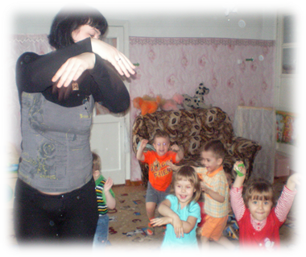
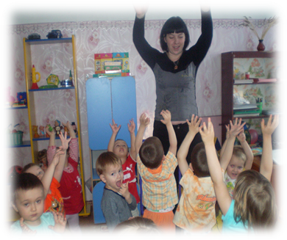

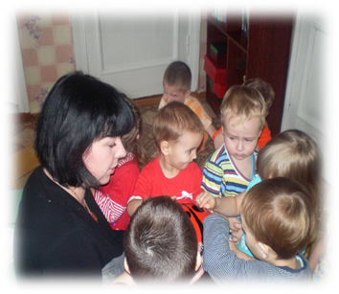
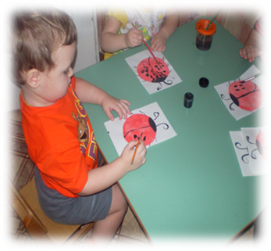
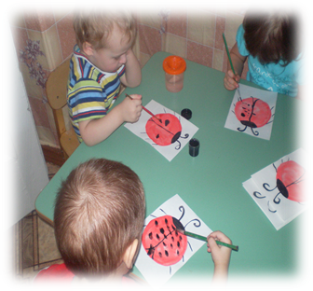
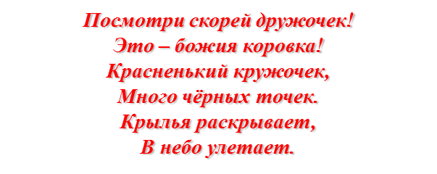

Slide 28
Ожидаемый результаты
Для детей
- Проявление интереса к экспериментированию с различными игрушками
- Овладение знаниями о свойствах, качествах и функциональном назначении игрушек
- Проявление доброты, заботы бережного отношение к игрушкам
- Возрастание речевой активности детей в разных видах деятельности
Для родителей
- Обогащение родительского опыта приемами взаимодействия и сотрудничества с ребенком в семье
- Повышение компетентности родителей при выборе игрушки
Для педагогов
- Повышение уровня самообразования педагогов (воспитателей, специалистов)
- Создание системы работы с детьми с использованием новых технологий
Развитие педагогического сотрудничества с семьями воспитанников
Для ДОУ
- Повышения имиджа ДОУ в глазах родителей
- Повышения имиджа ДОУ в городе

Slide 29
Сравнительная диаграмма игровых умений

Slide 30


